Slide 1



Sunucu Tabanlı Programlama
http://youtube.com/bmdersleri
Dasboard Projesi
1
Hazırlayan ve Sunan: Yusuf Boran
Tarih : 01/09/2021
Sürüm : v1

Slide 2

İçindekiler
2
Giriş Sayfası
Anasayfa
Ürün Listesi
Yapılacaklar Listesi
Takvim Sayfası
Ayarlar Sayfası
Hakkında
Hata Sayfası
http://youtube.com/bmdersleri

Slide 3
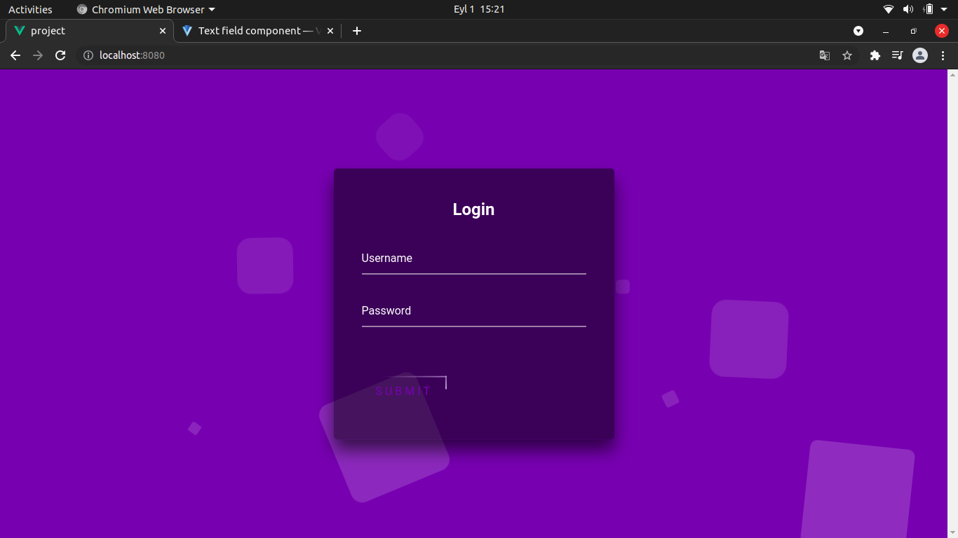
2
Giriş Sayfası

Slide 4
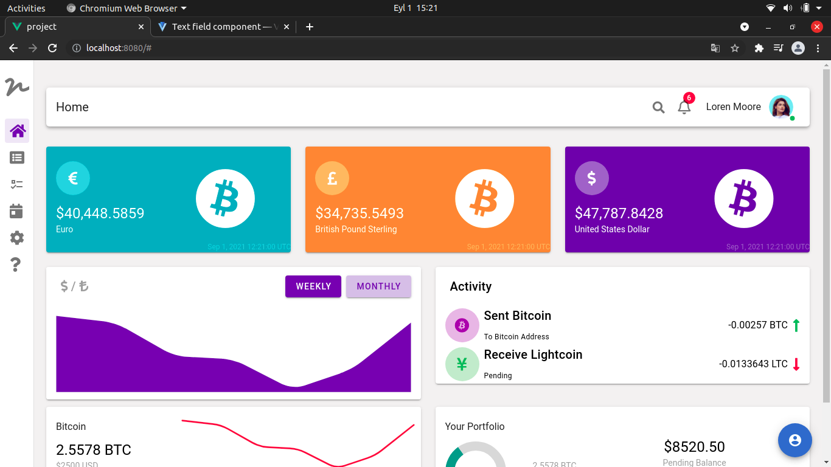
2
Anasayfa

Slide 5
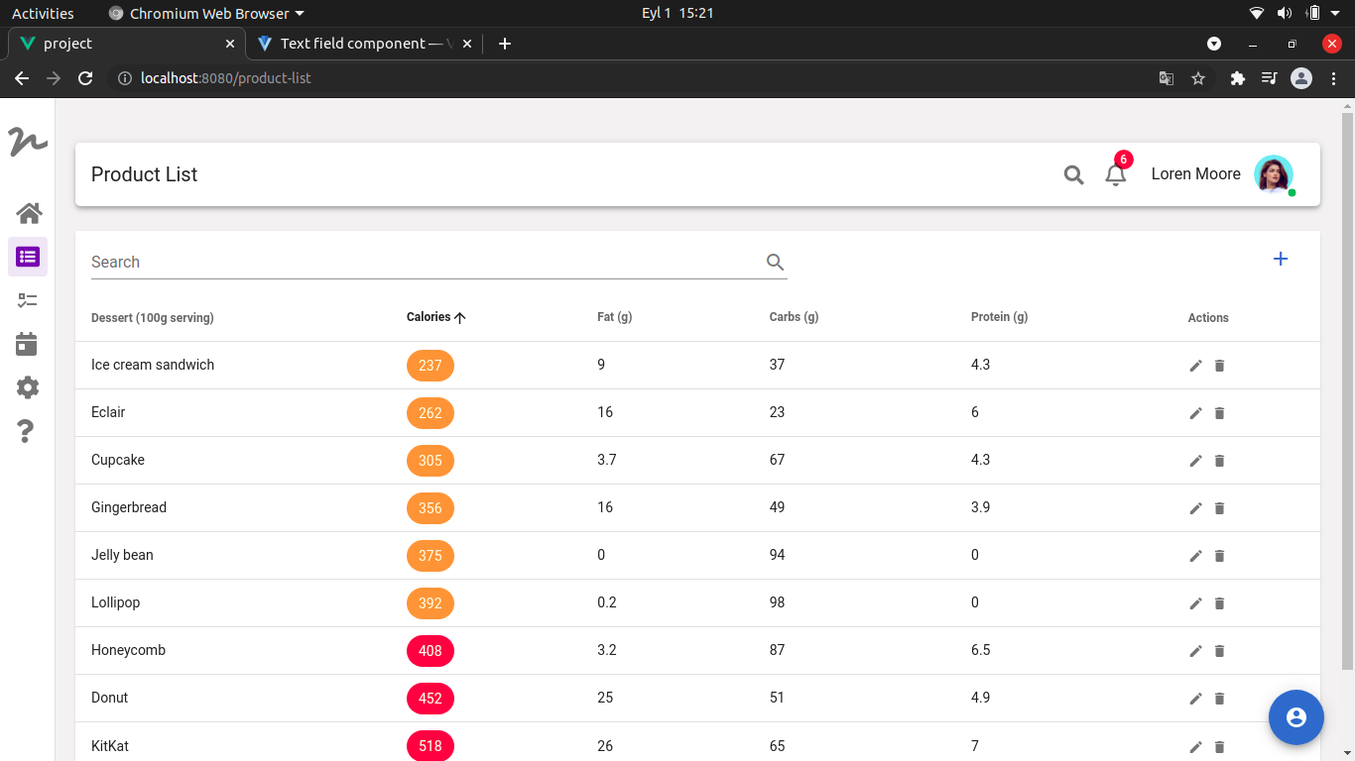
<number>
Ürün Listesi

Slide 6
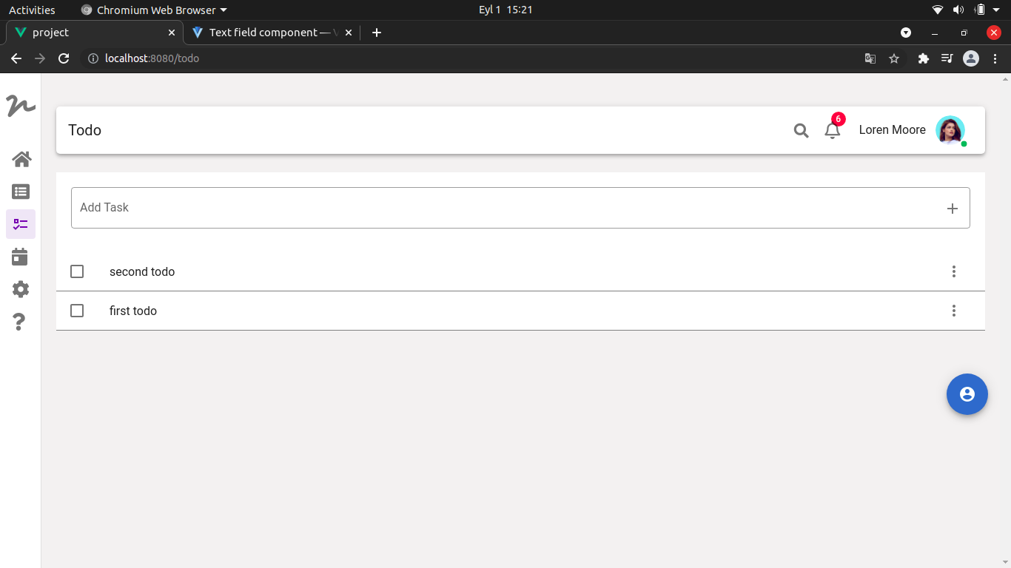
<number>
Yapılacaklar Listesi

Slide 7
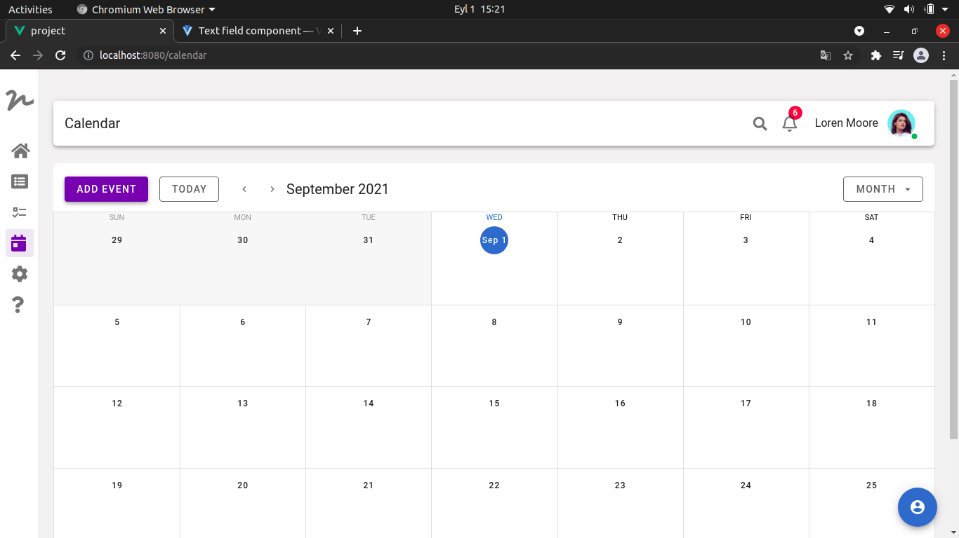
<number>
Takvim Sayfası

Slide 8
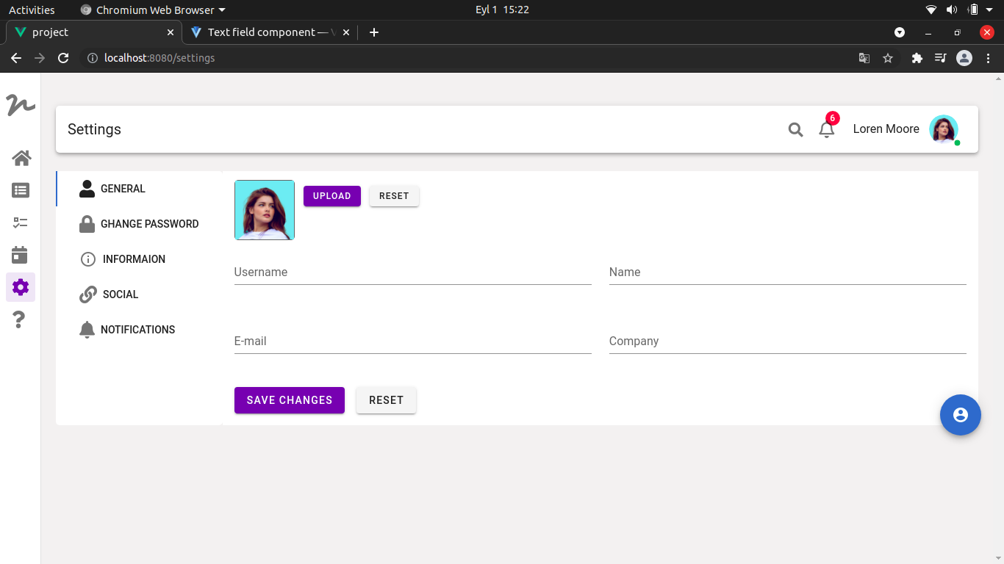
<number>
Ayarlar Sayfası

Slide 9
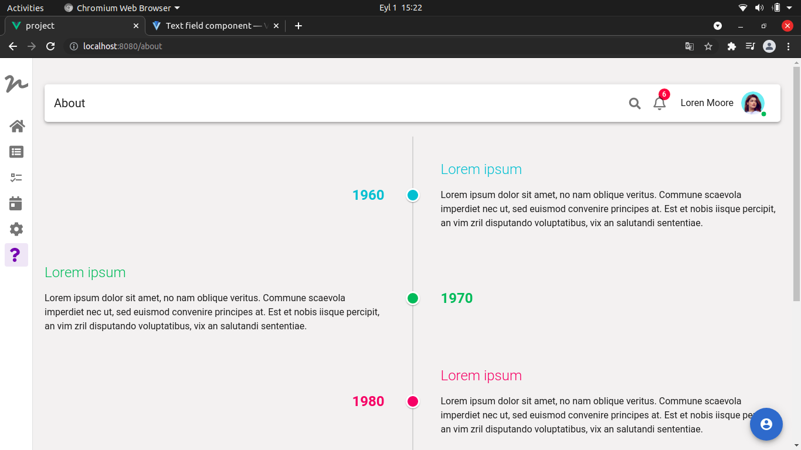
<number>
Hakkında Sayfası

Slide 10
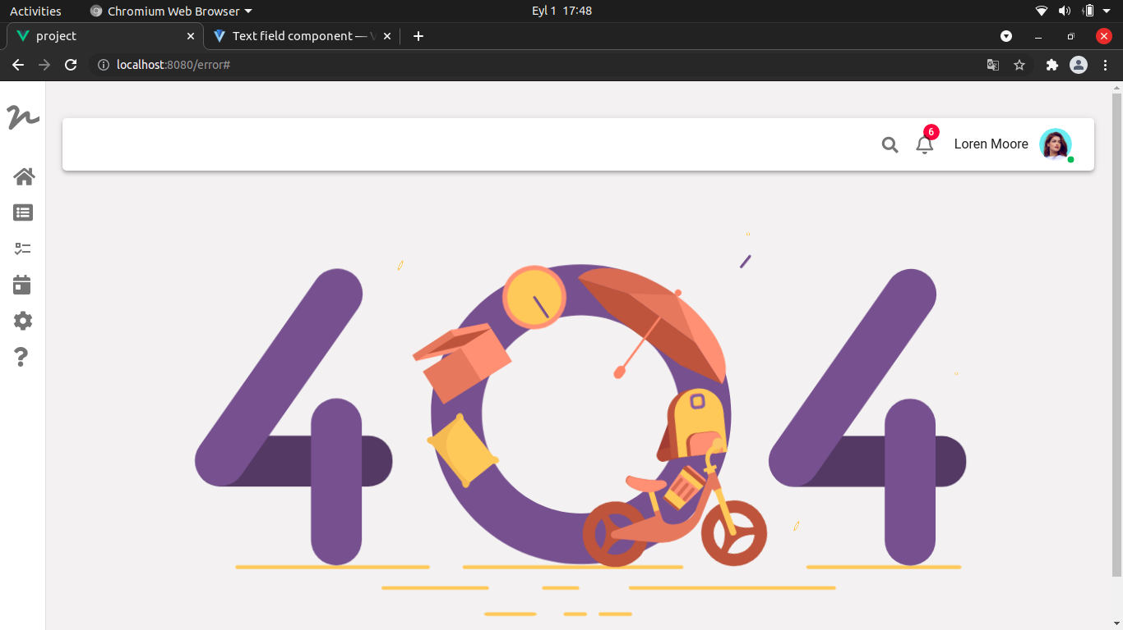
<number>
Hata Sayfası

Slide 11
Sunucu Tabanlı Programlama
http://youtube.com/bmdersleri
İlginiz için teşekkürler…
11
Hazırlayan ve Sunan : Yusuf Boran E-posta : ybsrfn@gmail.com
Tarih : 01/09/2021
Sürüm : v1

